Slide 1

网络信息安全基础
授课教师：张全海
qhzhang@sjtu.edu.cn

Slide 2
第六章 网络安全防护技术和产品
6.1 防火墙和UTM
6.2 VPN和TPN
6.3 入侵检测和IPS
6.4 网络病毒防范
6.5 安全管理

Slide 3
6.1 防火墙和UTM

Slide 4
网络安全纵深防御结构
信息安全基础设施
(PKI、PMI、KMI、CERT、DRI)
网络安全边界
核心内网
局域计算环境
（安全域a）
专用外网
局域计算环境
（安全域m）
公共服务网
局域计算环境
（安全域n）
Internet、TSP、PSTN、VPN
网络通信基础设施
（光纤、无线、卫星）

Slide 5
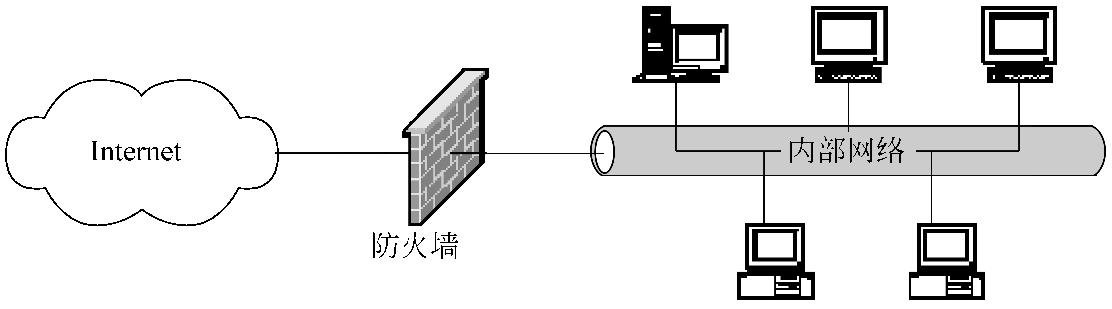
防火墙是建立在内外网络边界上的过滤封锁机制，内部网络（受信网络）被认为是安全和可信赖的，而外部网络（通常是Internet,非受信网络）被认为是不安全和不可信赖的。防火墙的作用是防止不希望的、未经授权的通信进出被保护的内部网络，通过边界控制强化内部网络的安全政策。
受信主机和非受信主机分别对照内网和外网的主机。
非军事化区（DMZ）：为了配置管理方便，内网中需要向外提供服务的服务器往往放在一个单独的网段，这个网段便是非军事化区。
防火墙一般配备三块网卡，在配置时一般分别分别连接内部网，Internet和DMZ。

Slide 6
防火墙定义
防火墙通常是运行在一台或者多台计算机之上的一组特别的服务软件，用于对网络进行防护和通信控制。但是在很多情况下防火墙以专门的硬件形式出现，这种硬件也被称为防火墙，它是安装了防火墙软件，并针对安全防护进行了专门设计的网络设备，本质上还是软件在进行控制。
内部网络被认为是安全和可信赖的，而外部网络（通常是Internet）被认为是不安全和不可信赖的。
它满足以下条件：
  内部和外部之间的所有网络数据流必须经过防火墙
  只有符合安全政策的数据流或经过授权的网络流量,才能通过防火墙
  防火墙自身应对渗透(peneration)免疫,即本身是安全的，不可侵犯的

Slide 7
防火墙的功能
如果没有防火墙，根据“木桶效应”则整个内部网络的安全性完全依赖于每个主机，因此，所有的主机都必须共同达到一致的高度安全水平。也就是说，网络的安全水平是由最低的那个安全水平的主机决定的。
防火墙的作用是防止不希望的、未经授权的通信进出被保护的内部网络，通过边界控制强化内部网络的安全政策，这样防火墙将局域网的安全性统一到它本身，网络安全性是在防火墙系统上得到加固，这就简化了局域网安全管理。
防火墙隔离了内部网络和外部网络，它被设计为只运行专用的访问控制软件的设备，而没有其他的服务，因此也就意味着相对少一些缺陷和安全漏洞。

Slide 8
防火墙的功能
防火墙是一种逻辑隔离部件，而不是物理隔离部件，它所遵循的原则是，在保证网络畅通的情况下，尽可能地保证内部网络的安全。
防火墙的使用是识别并屏蔽非法请求，有效防止跨越权限的数据访问，保护内部不受来自Internet的攻击、创建安全域、增强机构安全策略。
防火墙是在已经制定好的安全策略下进行访问控制，所以一般情况下它是一种静态安全部件，但随防火墙技术的发展，防火墙或通过与IDS（入侵检测系统）进行联动，或自身集成IDS功能，将能够根据实际的情况进行动态的策略调整。

Slide 9
严格意义上讲，防火墙应具备如下功能：
  集中管理功能。防火墙对企业内部网实现了集中的安全管理，可以强化网络安全策略，比分散的主机管理更方便易行。防火墙可以方便地监视网络的安全性并报警。
  访问控制功能。这是防火墙最基本也是最重要的功能，通过禁止或允许特定用户访问特定的资源，保护网络的内部资源和数据，防止非授权用户进入内部网络，成为IPSec平台一部分,如利用隧道技术实现VPN等。
  内容控制功能。根据数据内容进行控制，比如防火墙可以从电子邮件中过滤掉垃圾邮件，可以过滤掉内部用户访问外部服务的图片信息，也可以限制外部访问，使它们只能访问本地Web服务器中的一部分信息。
  NAT转换功能：可以作为部署网络地址转换（Network AddressTranslation）的地点，利用NAT技术，可以缓解地址空间的短缺，隐藏内部网的结构。
  全面的日志功能。由于所有的访问都经过防火墙，防火墙是审计和记录网络的访问和使用的最佳地方,完整地记录网络访问情况,同时防火墙定义了一个遏制点,隔离不同的网络,限制安全问题的扩散,简化安全管理的复杂程度。
  其它功能：利用对内部网络的划分，实现重点网段的分离，针对不同的用户限制不同的流量,进行流量控制，合理使用带宽资源。架设VPN功能实现数据安全访问。

Slide 10








防火墙的功能模块
流量管理
地址转换
负载均衡
透明应用代理
V
P
N
数据包过滤
防御攻击
日志审计

Slide 11
防火墙提供的四种控制技术
服务控制:确定了可访问的Internet服务类型,这种控制是双向的,如防火墙可以以IP地址和TCP端口号为基础对流量进行过滤;可以提供委托代理软件对收到的每一个服务请求进行解释之后才允许通过;
方向控制:确定特定的服务请求可以发起和通过的方向,即允许通过防火墙进入或离开;
用户控制:控制特定用户对某些服务的访问权限;
行为控制:控制特定服务的应用方式,如控制外部用户只能访问只能访问本地web服务器的部分信息;

Slide 12
防火墙的安全指标
防火墙主要有以下几个性能指标:
吞吐量： 指防火墙在不丢失数据包的情况下能达到的最大的转发数据包的速率。这个指标反应了防火墙转发包的能力
时延：对存储转发设备，如路由器，是指从入口处进入的输入帧的最后一个比特到达，到从出口发出的输出帧的第一个比特输出所用的时间间隔。这个指标能够衡量出防火墙处理数据的快慢。
丢包率： 在特定负载下，指应由网络设备传输，但由于资源耗尽而丢弃帧的百分比。在连续负载的情况下，指防火墙设备由于资源不足应转发但却未转发的帧所占的百分比。丢包率是衡量防火墙设备稳定性和可靠性的重要指标。
并发连接数： 指穿越防火墙的主机之间或主机与防火墙之间能同时建立的最大连接数，并发连接数主要用来测试被防火墙建立和维持TCP连接的性能，体现防火墙对来自客户端TCP连接请求的响应能力。

Slide 13
防火墙的局限性(1)
防火墙对用户不完全透明，可能带来传输延迟、瓶颈及单点失效：同时为了提高安全性，限制或关闭了一些有用但存在安全缺陷的网络服务，给用户带来使用的不便。
防火墙不能防范恶意的内部人员攻击：内部人员通晓内部网络的结构，如果他从内部入侵内部主机，或进行一些破坏活动，因为该通信没有通过防火墙，所以防火墙无法阻止。
防火墙不能防范不经过防火墙的攻击：如内部网用户通过SLIP 或PPP 直接进入Internet ，从受保护网内部不受限制地向外拨号；内部用户可以形成与Internet的直接的连接，从而绕过防火墙，造成一个潜在的后门攻击渠道。

Slide 14
防火墙的局限性(2)
防火墙也不能完全防止受病毒感染的文件或软件的传输：由于病毒的种类繁多，操作系统也有多种，试图让防火墙扫描所有的文件,病毒和消息以检测病毒是不可行的,如果要在防火墙完成对所有病毒代码的检查，防火墙的效率就会降到不能忍受的程度，成为网络传输中最大的瓶颈。
防火墙不能有效地防范数据驱动式攻击:有些表面看起来无害的数据通过电子邮件发送或者其他方式复制到内部主机上，一旦被执行就形成攻击。一个数据型攻击可能导致主机修改与安全相关的文件，使得入侵者很容易获得对系统的访问权。
作为一种被动的防护手段，防火墙不能防范因特网上不断出现的新的威胁和攻击：防火墙制定的安全策略是在已知的攻击模式下制定的，所以对全新的攻击方式缺少阻止功能，防火墙不能自动阻止全新的侵入。

Slide 15
防火墙体系结构
双宿/多宿主机模式 (dual-homed/multi-homed)
屏蔽主机模式
屏蔽子网模式

Slide 16
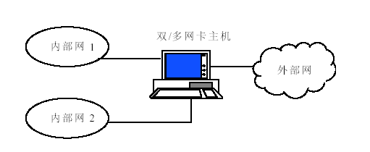
双宿主机模式
它是一种拥有两个或多个连接到不同网络上的网络接口的防火墙，通常用一台装有两块或多块网卡的堡垒主机做防火墙，两块或多块网卡各自与受保护网和外部网相连
最少服务
最小特权

Slide 17
双宿主机模式
双重宿主主机体系结构比较简单，它连接内部网络和外部网络，它相当于内部网络和外部网络的跳板，能够提供级别比较高的控制，可以完全禁止外部网络对内部网络的访问。
这种结构可以允许内部用户登录到双重宿主主机，进而访问外部网络，但是这种控制方式是不安全的，因为外部网络用户也有可能登录并访问内部网络，而且这种访问外部网络的方式对内部网络用户来讲也是很麻烦的。
为了保证内部网的安全，双宿主机首先要禁止网络层的路由功能，还应具有身份认证系统，尽量减少防火墙上用户的帐户数。
优缺点：
  -优点：没有IP包可以直接进入内部网；实施了代理服务和登记；对外实施域名服务隐匿信息。
  -缺点：对所有服务协议和应用都需要代理服务完成，成为内外通信的瓶颈。

Slide 18
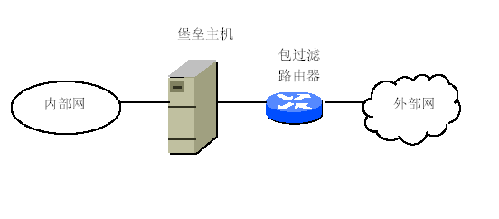
屏蔽主机模式
双重宿主主机体系结构防火墙没有使用路由器。而被屏蔽主机体系结构防火墙则使用一个路由器把内部网络和外部网络隔离开
屏蔽主机防火墙由包过滤路由器和堡垒主机组成,包过滤路由器将所有进入的信息先送往堡垒主机，并且只接受来自堡垒主机的数据。
由于路由器一般比主机有更高的安全性，所以这种结构比双重堡垒主机更具有可用性和安全性。

Slide 19
屏蔽主机模式特点
堡垒主机安装在内部网络上，通常在路由器上设立过滤规则，并使这个堡垒主机成为从外部网络唯一可直接到达的主机，任何外部的系统要访问内部的系统或服务都必须先连接到这台主机。
这确保了内部网络不受未被授权的外部用户的攻击。屏蔽主机防火墙实现了网络层和应用层的安全，因而比单独的包过滤或应用网关代理更安全。在这一方式下，过滤路由器是否配置正确是这种防火墙安全与否的关键，如果路由表遭到破坏，堡垒主机就可能被越过，使内部网完全暴露。
数据包过滤允许堡垒主机开放到外部网络的可允许的连接。在屏蔽的路由器中数据包过滤策略可以按下列方案之一设置：
  允许其他的内部主机为了某些服务开放到Internet上的主机连接（允许那些经由数据包过滤的服务）。
  不允许来自内部主机的所有连接（强迫那些主机经由堡垒主机使用代理服务）。
  对于内部用户对外部网络的访问，可以强制其经过堡垒主机，也可以让其直接经过屏蔽路由器出去，针对不同的应用采用不同的安全策略。

Slide 20
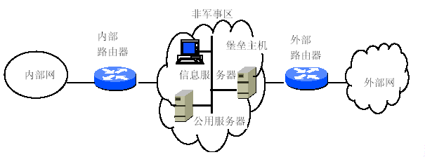
屏蔽子网模式
采用了两个包过滤路由器和一个堡垒主机，在内外网络之间建立了一个被隔离的子网，定义为“非军事区（DMZ de-militarized zone）”网络，有时也称作周边网(perimeter network)
将额外的安全层添加到被屏蔽主机体系结构，即通过添加周边网络更进一步地把内部网络和外部网络（通常是Internet）隔离开。周边网充当了内部网络和外部网络的缓冲区，在内部网络与外部网络之间形成了一个“隔离带”。

Slide 21



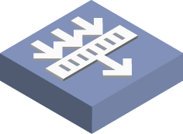



不受信区域和受信区域之间不能互访
防火墙
受信区域
不受信区域
DMZ区
受信区域－>DMZ区，可以访问POP3和SMTP服务
DMZ－>受信区域，不可访问任何服务
不受信区域－>DMZ区，可以访问POP3和SMTP服务
DMZ－>不受信区域，可以访问任何服务
交换机
EMAIL服务器

Slide 22
屏蔽子网模式特点
被屏蔽子网体系结构的最简单的形式是两个屏蔽路由器，每一个都连接到周边网络。
管理员将堡垒主机，WEB服务器、Mail服务器等公用服务器放在非军事区网络中。内部网络和外部网络均可访问屏蔽子网，但禁止它们穿过屏蔽子网通信。
在这一配置中，为了侵入使用这种体系结构构筑的内部网络，非法入侵者必须通过这两个路由器，即使堡垒主机被入侵者控制，内部网仍受到内路由器的保护。
如果攻击者试图完全破坏防火墙，它必须重新配置连接2个网络的路由器，但若禁止网络访问路由器或只允许内部网络中的某些主机访问它，则攻击会变得很困难。

Slide 23
屏蔽子网模式特点
被屏蔽子网体系机构具有以下优点：
入侵者必须突破3个不同的设备（ 外部路由器、堡垒主机，还有内部路由器）才能非法入侵内部网络。
由于外部路由器只能向Internet通告DMZ网络的存在，Internet上的系统没有路由器与内部网络相通。这样网络管理员就可以保证内部网络是“不可见”的，并且只有在DMZ网络上选定的服务才对Internet开放。
由于内部路由器只向内部网络通告DMZ网络的存在，内部网络上的系统不能直接通往Internet，这样就保证了内部网络上的用户必须通过驻留在堡垒主机上的代理服务才能访问Internet。
内部路由器在作为内部网络和Internet之间最后的防火墙系统时，能够支持比双重宿主堡垒主机更大的数据包吞吐量
由于DMZ网络是一个与内部网络不同的网络，NAT（网络地址变换）可以安装在堡垒主机上，从而避免在内部网络上重新编址或重新划分子网

Slide 24
防火墙技术
包过滤式路由器、网关技术
基于软件的用户应用网关技术
状态检测技术
电路级网关技术
代理服务技术

Slide 25
包过滤技术
包过滤式（packet filters)防火墙，实质上是一个检查通过它的数据包的路由器
特点：包过滤(Packet Filtering)技术是防火墙利用对数据包的分析能力，在网络层中根据数据包中包头信息有选择地实施允许通过或阻断。
依据防火墙内事先设定的过滤规则,检查数据流中每个数据包头部,根据数据包的源地址、目的地址、TCP/UDP源端口号、TCP/UDP目的端口号及数据包头中的各种标志位等因素来确定是否允许数据包通过，其核心是安全策略即过滤规则的设计。
应用：一是路由设备在完成路由选择和数据转发之外，同时进行包过滤，这是目前较常用的方式；二是在一种称为屏蔽路由器的路由设备上启动包过滤功能。

Slide 26
静态包过滤
根据流经该设备的数据包地址信息，决定是否允许该数据包通过
判断依据有(只考虑IP包)：
  数据包协议类型：TCP、UDP、ICMP、IGMP等
  源、目的IP地址
  源、目的端口：FTP、HTTP、DNS等
  IP选项：源路由、记录路由等
  TCP选项：SYN、ACK、FIN、RST等
  其它协议选项：ICMP ECHO、ICMP ECHO REPLY等
  数据包流向：in或out
  数据包流经网络接口：eth0、eth1

Slide 27
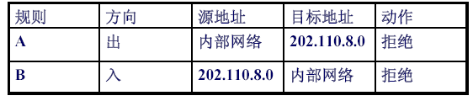
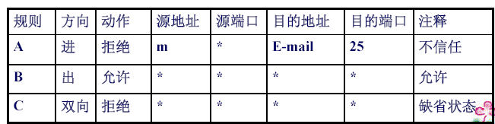
设置实例
按地址
按服务

Slide 28
包过滤特点
包过滤防火墙的优点是逻辑简单，价格便宜，对网络性能的影响较小，有较强的透明性。并且它的工作与应用层无关，无须改动任何客户机和主机上的应用程序，易于安装和使用。
配置基于包过滤方式的防火墙，需要对IP、TCP、UDP、ICMP等各种协议有深入的了解，否则容易出现因配置不当带来的问题；
由于数据包的地址及端口号都在数据包的头部，不能彻底防止地址欺骗；
允许外部客户和内部主机的直接连接；不提供用户的鉴别机制，也没有审计跟踪功能。

Slide 29
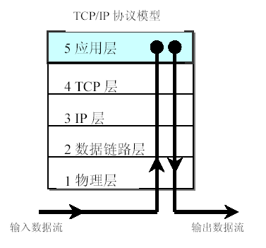
应用网关技术工作示意图
应用网关起着应用层数据流的中转站的作用，逻辑位置是在应用层之上，针对每个应用使用专用的处理方法
当用户提供有效的用户名和认证信息后，网关连接远程主机的应用程序，并转播TCP数据段，当网关不包含某种应用服务的代理机制时，该服务将不会得到网关的支持；

Slide 30
应用级网关技术的特点
应用网关技术是建立在网络应用层上的协议过滤，它针对特别的网络应用服务协议即数据过滤协议，并且能够对数据包进行分析并形成相关的报告，可以针对用户需要提供模块化软件包。
应用网关代理的优点是易于配置，界面友好；易于记录并控制所有的进出通信，并对Internet的访问做到内容级的过滤；不允许内外网主机的直接连接，还具有严格的用户认证功能 ；
缺点是：处理速度慢；出错机会高；对用户不透明，给用户的使用带来不便，配置维护困难；

Slide 31
状态检测技术
状态检测是一种相当于4.5层的过滤技术，它不限于包过滤防火墙的3/4层的过滤，又不需要应用层网关防火墙的5层过滤，既提供了比包过滤防火墙更高的安全性和更灵活的处理，也避免了应用层网关防火墙带来的速度降低的问题。
要实现状态检测防火墙，最重要的是实现连接的跟踪功能。能够进一步分析主连接中的内容信息，识别出所协商的子连接的端口而在防火墙上将其动态打开，连接结束时自动关闭.
通过建立一个出站的TCP连接目录加强了TCP数据流的监测规则，对网络通信的各层实施监测分析，提取相关的通信和状态信息，并在动态连接表中进行状态及上下文信息的存储和更新。
对于数据库通信使用的协议、多媒体通信使用的协议等，状态检测技术要求能跟踪这些协议，单独为各协议实现连接跟踪模块，而且一般要求这些协议在协商子连接端口时是明文协商，不能进行加密。

Slide 32
电路级网关
电路级网关也被称为线路级网关，它工作在会话层。它在两个主机首次建立TCP连接时创立一个电子屏障。
它作为服务器接收外来请求，转发请求；与被保护的主机连接时则担当客户机角色，起代理服务的作用，代理客户端完成网络连接
它监视两主机建立连接时的握手信息，如SYN、ACK等标志和序列号等是否合乎逻辑，判定该会话请求是否合法。一旦会话连接有效后网关仅复制、传递数据，而不进行过滤，只在客户和服务器间中转数据。
电路级网关的防火墙的安全性比较高，但它仍不能检查应用层的数据包以消除应用层攻击的威胁。

Slide 33
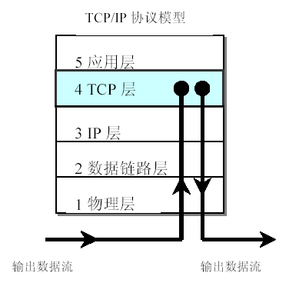
电路级网关技术工作示意图

Slide 34
电路级网关技术特点
电路级网关是一个通用代理服务器，它工作于OSI互联模型的会话层或是TCP/IP协议的TCP层。它适用于多个协议，但它不能识别在同一个协议栈上运行的不同的应用。
电路层网关可以是一个独立的系统，也可以作为应用层网关的一部分用于某些特定的应用；
电路层网关不允许端到端的TCP连接，而是由网关建立两个TCP连接，一个是网关自身和内部主机上的TCP用户的连接，一个是网关自身和外部主机上的TCP用户之间的连接；一旦两个连接建立，则网关成为中转站，不需要检查其内容；

Slide 35
代理服务器技术
代理服务器（Proxy Server）作用在应用层，它用来提供应用层服务的控制，在内部网络向外部网络申请服务时起到中间转接作用。内部网络只接受代理提出的服务请求，拒绝外部网络其他结点的直接请求。代理提供代替连接并且充当服务的网关。
具体地说，代理服务器是运行在防火墙主机上的专门的应用程序或者服务器程序；这些程序接受用户对Internet服务的请求（诸如FTP、Telnet），并按照一定的安全策略将它们转发到实际的服务中。
代理技术则能进行安全控制和加速访问，有效地实现防火墙内外计算机系统的隔离，安全性好，以及实施较强的数据流监控、过滤、记录和报告等功能。

Slide 36
防火墙技术的发展趋势
随着新的网络技术的出现，防火墙技术呈现以下新的发展:
目前防火墙在安全性、效率和功能方面的矛盾还是比较突出。未来的防火墙要求是高安全性和高效率。使用专门的芯片负责访问控制功能、设计新的防火墙的技术架构是未来防火墙的方向；
数据加密技术的使用，使合法访问更安全；加强对数据包的检查：不仅包括数据包头的信息，而且包括数据包的内容信息，查出恶意行为，阻止通过；
混合使用包过滤技术、代理服务技术和其他一些新技术。

Slide 37
UTM（Unified Threat Management，统一威胁管理）
在混合攻击肆虐的时代，单一功能的防火墙远不能满足业务的需要，而具备多种安全功能，基于应用协议层防御、低误报率检测、高可靠高性能平台和统一组件化管理的技术将具有更大优势
UTM的概念体现了对安全管理的深刻理解以及对安全产品可用性、联动能力的深入研究。
UTM在统一的产品管理平台下，集防火墙、VPN、网关防病毒、IPS、拒绝服务攻击等众多产品功能于一体，实现了多种防御功能，因此，向UTM方向演进将是防火墙的发展趋势。

Slide 38
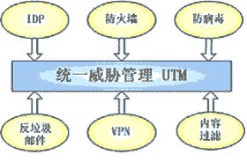

Slide 39
统一威胁管理（UTM）技术并不是2005年出现的新技术，它最早由Fortinet公司在2002年就提出了 ，即将防病毒、入侵检测和防火墙安全设备划归统一威胁管理新类别。直到2005年，随着技术的成熟，UTM技术才真正开始被关注，并开始大规模的部署。
目前，UTM常定义为由硬件、软件和网络技术组成的具有专门用途的设备，它主要提供一项或多项安全功能，同时将多种安全特性集成于一个硬件设备里，形成标准的统一威胁管理平台。UTM设备应该具备的基本功能包括网络防火墙、网络入侵检测/防御和网关防病毒功能。虽然UTM集成了多种功能，但却不一定要同时开启。

Slide 40
实现UTM需要无缝集成多项安全技术，达到在不降低网络应用性能的情况下，提供集成的网络层和内容层的安全保护。以下为一些典型的技术：
  完全性内容保护（CCP）:完全性内容保护提供对OSI网络模型所有层次上的网络威胁的实时保护，实时将网络层数据负载重组为应用层对象（如文件和文档）的能力，而且重组之后的应用层对象可以通过动态更新病毒和蠕虫特征来进行扫描和分析。CCP还可探测其它各种威胁，包括不良Web内容、垃圾邮件、间谍软件和网络钓鱼欺骗。
  ASIC 加速技术：ASIC芯片是UTM产品的一个关键组成部分，提供千兆级实时的应用层安全服务（如防病毒和内容过滤）的平台， 专门为网络骨干和边界上高性能内容处理设计的体系结构。ASIC芯片集成了硬件扫描引擎、硬件加密和实时内容分析处理能力， 提供防火墙、加密/解密，特征匹配和启发式数据包扫描，以及流量整形的加速功能。

Slide 41
  定制的操作系统（OS）：定制OS提供防火墙和内容安全检测平台。基于内容处理加速模块的硬件加速，和智能排队和管道管理，使各种类型流量的处理时间达到最小，提供实时系统。
  紧密型模式识别语言 (CPRL)：紧密型模式识别语言是针对完全的内容防护中大量计算程式所需求的加速而设计的。 状态检测防火墙、防病毒检测和入侵检测的功能要求，引发了新的安全算法包括基于行为的启发式算法。
  动态威胁管理检测技术 (DTPS)：动态威胁防御系统是针对已知和未知威胁而增强检测能力的技术。DTPS将防病毒、IDS和防火墙等安全模块集成在一起，将其中的攻击信息相互关联和共享，以识别可疑的恶意流量特征。通过将各种检测过程关联在一起，跟踪每一安全环节的检测活动，并通过启发式扫描和异常检测引擎检查，提高整个系统的检测精确度。

Slide 42
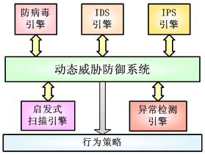

Slide 43
谢 谢 ！

